Slide 1
算法设计与分析
---- 课程编号：BK10504150-01
开课专业班级：软件211-3
开课教师：赵浩然

Slide 2
04
第四章 基本的算法策略

Slide 3
分而治之法
4.1 迭代算法
4.2 蛮力法
4.3 分治算法
4.4 贪婪算法
4.5 动态规划
4.6 算法策略间的比较

Slide 4
动态规划小结
如何设计一个动态规划算法？四个步骤
问题结构分析
给出问题表示，明确原始问题
递推关系建立
分析最优结构，构造递推公式
自底向上计算
确定计算顺序，依次求解问题
最优方案追踪
记录决策过程，输出最优方案
问题结构分析
递推关系建立
自底向上计算
最优方案追踪

Slide 5
动态规划：一般步骤
给出问题表示
𝑷[𝒊, 𝒄]：前𝒊个商品可选、背包容量为𝒄时的最大总价格
问题结构分析
明确原始问题
𝑷 𝒏, 𝑪 ：前𝒏个商品可选、背包容量为𝑪时的最大总价格
递推关系建立
自底向上计算
最优方案追踪

Slide 6










动态规划：一般步骤
𝑷[𝒏, 𝑪]
…
分析最优（子）结构
问题结构分析
选择商品𝒏
不选商品𝒏
递推关系建立
…
…
自底向上计算
𝑷[𝒏 − 𝟏, 𝑪 − 𝒗_{𝒏}]
𝑷[𝒏 − 𝟏, 𝑪]
最优方案追踪

Slide 7
动态规划：一般步骤
𝑷[𝒏, 𝑪]
…
分析最优（子）结构
问题结构分析
选择商品𝒏
不选商品𝒏
递推关系建立
…
…
独立求解
独立求解
自底向上计算
𝑷[𝒏 − 𝟏, 𝑪 − 𝒗_{𝒏}]
𝑷[𝒏 − 𝟏, 𝑪]
最优方案追踪

Slide 8
动态规划：一般步骤
𝑷[𝒏, 𝑪]
…
分析最优（子）结构
问题结构分析
组合而成
选择商品𝒏
不选商品𝒏
递推关系建立
…
…
独立求解
独立求解
自底向上计算
𝑷[𝒏 − 𝟏, 𝑪 − 𝒗_{𝒏}]
𝑷[𝒏 − 𝟏, 𝑪]
最优方案追踪

Slide 9
动态规划：一般步骤
分析最优（子）结构
问题结构分析
最优子结构性质（Optimal Substructure）
问题的最优解由相关子问题最优解组合而成子问题可以独立求解
递推关系建立
自底向上计算
最优方案追踪

Slide 10
动态规划：一般步骤
分析最优（子）结构
问题结构分析
最优子结构性质（Optimal Substructure）
问题的最优解由相关子问题最优解组合而成子问题可以独立求解
递推关系建立
构造递推公式
𝑷 𝒊, 𝒄 = 𝐦𝐚𝐱{𝑷 𝒊 − 𝟏, 𝒄 , 𝑷 𝒊 − 𝟏, 𝒄 − 𝒗_{𝒊} + 𝒑_{𝒊}}
自底向上计算
最优方案追踪

Slide 11
动态规划：一般步骤
确定计算顺序
初始化
o 容量为0时：𝑷 𝒊, 𝟎
问题结构分析
= 𝟎 没有商品时：𝑷 𝟎, 𝒄 = 𝟎
𝑷[𝒊, 𝒄]依赖于子问题𝑷[𝒊 − 𝟏, 𝒄 − 𝒗_{𝒊}]和𝑷[𝒊 − 𝟏, 𝒄]
依次求解问题
递推关系建立
𝑷[𝒊, 𝒄] | 𝒄 = 𝟎 | 1 | 2 | 3 | … | 10 | 11 | 12 | 13
𝒊 = 𝟎 | 0 | 0 | 0 | 0 | … | 0 | 0 | 0 | 0
1 | 0
2 | 0
3 | 0
4 | 0
5 | 0
自底向上计算
最优方案追踪

Slide 12
动态规划：一般步骤
记录决策过程
问题结构分析
𝟏, 选择商品
𝟎, 不选商品
𝑹𝒆𝒄 𝒊, 𝒄 =
输出最优方案
倒序判断是否选择商品
递推关系建立
𝑹𝒆𝒄 𝒊, 𝒄
= 𝟏时，选择商品𝒊，考察子问题𝑷[𝒊 − 𝟏, 𝒄 − 𝒗_{𝒊}]
= 𝟎时，不选商品𝒊，考察子问题𝑷[𝒊 − 𝟏, 𝒄]
𝑹𝒆𝒄 𝒊, 𝒄
自底向上计算
最优方案追踪

Slide 13
问题背景--子数组
 | 1 | 2 | 3 | 4 | 5 | 6 | 7 | 8 | 9 | 10
𝑿 | -1 | -3 | 3 | 5 | -4 | 3 | 2 | -2 | 3 | 6
子数组为数组𝑿中连续的一段序列

Slide 14
问题背景--子数组
 | 1 | 2 | 3 | 4 | 5 | 6 | 7 | 8 | 9 | 10
𝑿 | -1 | -3 | 3 | 5 | -4 | 3 | 2 | -2 | 3 | 6
子数组𝑿[3..7]
求和为：𝟑 + 𝟓 − 𝟒 + 𝟑 + 𝟐 = 𝟗

Slide 15
问题背景--子数组
 | 1 | 2 | 3 | 4 | 5 | 6 | 7 | 8 | 9 | 10
𝑿 | -1 | -3 | 3 | 5 | -4 | 3 | 2 | -2 | 3 | 6
子数组𝑿[3..7]
求和为：𝟑 + 𝟓 − 𝟒 + 𝟑 + 𝟐 = 𝟗
子数组𝑿[1..10]
求和为：−𝟏 − 𝟑 + 𝟑 + 𝟓 − 𝟒 + 𝟑 + 𝟐 − 𝟐 + 𝟑 + 𝟔 = 𝟏𝟐

Slide 16
问题背景--子数组
 | 1 | 2 | 3 | 4 | 5 | 6 | 7 | 8 | 9 | 10
𝑿 | -1 | -3 | 3 | 5 | -4 | 3 | 2 | -2 | 3 | 6
子数组𝑿[3..7]
求和为：𝟑 + 𝟓 − 𝟒 + 𝟑 + 𝟐 = 𝟗
子数组𝑿[1..10]
求和为：−𝟏 − 𝟑 + 𝟑 + 𝟓 − 𝟒 + 𝟑 + 𝟐 − 𝟐 + 𝟑 + 𝟔 = 𝟏𝟐
子数组𝑿[3..10]
求和为：𝟑 + 𝟓 − 𝟒 + 𝟑 + 𝟐 − 𝟐 + 𝟑 + 𝟔 = 𝟏𝟔

Slide 17
问题背景--子数组
 | 1 | 2 | 3 | 4 | 5 | 6 | 7 | 8 | 9 | 10
𝑿 | -1 | -3 | 3 | 5 | -4 | 3 | 2 | -2 | 3 | 6
子数组𝑿 𝟑. . 𝟕
求和为：𝟑 + 𝟓 − 𝟒 + 𝟑 + 𝟐 = 𝟗
子数组𝑿 𝟏. . 𝟏𝟎
求和为：−𝟏 − 𝟑 + 𝟑 + 𝟓 − 𝟒 + 𝟑 + 𝟐 − 𝟐 + 𝟑 + 𝟔 = 𝟏𝟐
子数组𝑿 𝟑. . 𝟏𝟎
求和为：𝟑 + 𝟓 − 𝟒 + 𝟑 + 𝟐 − 𝟐 + 𝟑 + 𝟔 = 𝟏𝟔
问题：寻找数组𝑿最大的非空子数组?答案：𝑿 𝟑. . 𝟏𝟎 = 𝟏𝟔

Slide 18
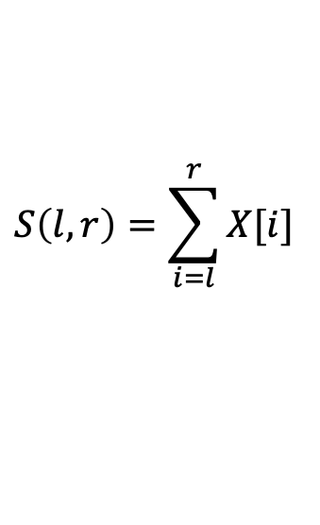
问题定义
形式化定义
最大子数组问题
Max Continuous Subarray, MCS
输入
给定一个数组𝑿[𝟏..𝒏]，对于任意一对数组下标为𝒍,𝒓(𝒍≤𝒓)的非空子数组，其和记为
$$S\left(l,r\right)=\sum_{i=l}^{r}{X[i]}$$
输出
求出𝑺(𝒍, 𝒓)的最大值，记为𝑺_{𝒎𝒂𝒙}

Slide 19
蛮力枚举
 | 1 | 2 | 3 | 4 | 5 | 6 | 7 | 8 | 9 | 10
𝑿 | -1 | -3 | 3 | 5 | -4 | 3 | 2 | -2 | 3 | 6
数组𝑿[𝟏..𝒏]，其所有的下标𝒍,𝒓(𝒍≤𝒓)组合分为以下两种情况
当𝒍 = 𝒓时，一共𝑪^{𝟏} = 𝒏种组合
𝒏
当𝒍 < 𝒓时，一共𝑪^{𝟐} 种组合
𝒏
枚举𝒏 + 𝑪^{𝟐}种下标𝒍, 𝒓组合，求出最大子数组之和
𝒏
Notes:
如果是一个未受过算法设计训练的同学来做，通常会想到蛮力枚举这种方法

Slide 20
蛮力枚举-算法实例
𝒍 = 𝟑, 𝒓 = 𝟖
计算𝑺(𝟑, 𝟖)：
𝒍 = 𝟑
𝒓 = 𝟖
 | 1 | 2 | 3 | 4 | 5 | 6 | 7 | 8 | 9 | 10
𝑿 | -1 | -3 | 3 | 5 | -4 | 3 | 2 | -2 | 3 | 6
𝑺 𝟑, 𝟖 = 𝟑 + 𝟓 − 𝟒 + 𝟑 + 𝟐 − 𝟐 = 𝟕
Notes:
假定我们给出一个起始和结束下标，l和r

Slide 21
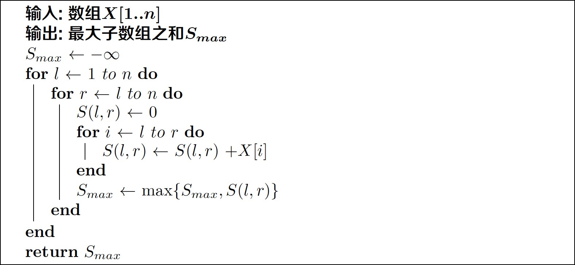
蛮力枚举
枚举𝒏 + 𝑪^{𝟐}种可能的区间 𝒍, 𝒓 (𝒍 ≤ 𝐫)，求解最大子数组之和𝑺
𝒎𝒂𝒙
𝒏
𝑶(𝒏) 𝑶(𝒏^{𝟐}) _{𝑶(𝒏}^{𝟑}₎
时间复杂度：𝑶(𝒏^{𝟑})
Notes:
算法虽然很容易理解，很简单，但是它的开销并不低，我们来看一下时间复杂度。

Slide 22
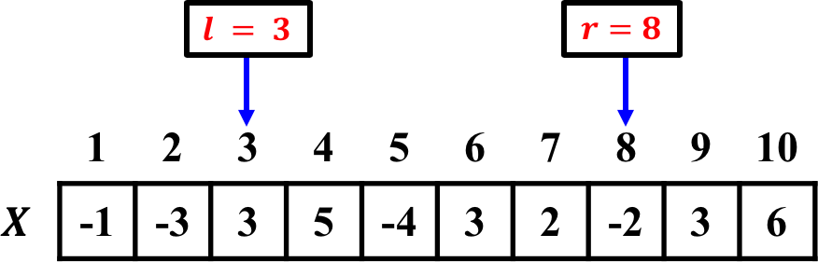
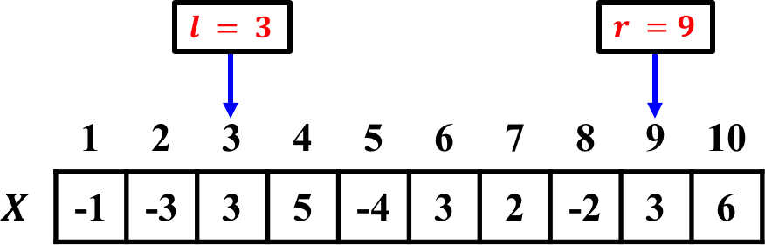
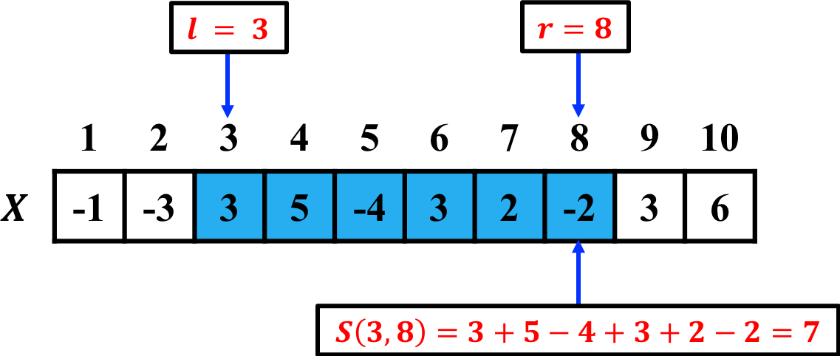
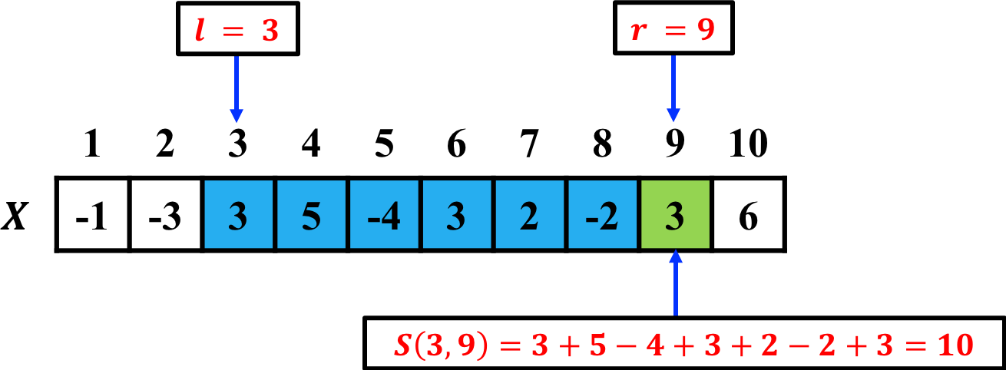
蛮力枚举-实例分析
计算𝑺(𝟑, 𝟖)循环𝟔次
计算𝑺(𝟑, 𝟗)循环𝟕次
存在重复计算
Notes:
我们稍微观察一下，可以发现这个计算过程存在重复计算，其中有6位数在之前S(3,8)里面算过，在S(3,9)里又重复计算了，如何避免这种重复计算，可以启发我们优化枚举。

Slide 23
优化枚举：算法实例
𝒍 = 𝟑, 𝒓 = 𝟕, 𝑺 𝟑, 𝟕 = 𝟗
𝒍 = 𝟑
𝒓 = 𝟕
 | 1 | 2 | 3 | 4 | 5 | 6 | 7 | 8 | 9 | 10
𝑿 | -1 | -3 | 3 | 5 | -4 | 3 | 2 | -2 | 3 | 6
𝑺(𝟑, 𝟕) = 𝟗

Slide 24
优化枚举：算法实例
𝒍 = 𝟑, 𝒓 = 𝟖, 𝑺 𝟑, 𝟖 = ?
𝒍 = 𝟑
𝒓 = 𝟖
 | 1 | 2 | 3 | 4 | 5 | 6 | 7 | 8 | 9 | 10
𝑿 | -1 | -3 | 3 | 5 | -4 | 3 | 2 | -2 | 3 | 6
𝑺(𝟑, 𝟕) = 𝟗

Slide 25
优化枚举：算法实例
𝒍 = 𝟑, 𝒓 = 𝟖, 𝑺 𝟑, 𝟖 = 𝟕
𝒍 = 𝟑
𝒓 = 𝟖
 | 1 | 2 | 3 | 4 | 5 | 6 | 7 | 8 | 9 | 10
𝑿 | -1 | -3 | 3 | 5 | -4 | 3 | 2 | -2 | 3 | 6
𝑺(𝟑, 𝟖) = 𝑺(𝟑, 𝟕) − 𝟐 = 𝟕

Slide 26
优化枚举：算法实例
𝒍 = 𝟑, 𝒓 = 𝟖, 𝑺 𝟑, 𝟖 = 𝟕
𝒍 = 𝟑
𝒓 = 𝟖
 | 1 | 2 | 3 | 4 | 5 | 6 | 7 | 8 | 9 | 10
𝑿 | -1 | -3 | 3 | 5 | -4 | 3 | 2 | -2 | 3 | 6
𝑺(𝟑, 𝟖) = 𝟕

Slide 27
优化枚举：算法实例
𝒍 = 𝟑, 𝒓 = 𝟗, 𝑺 𝟑, 𝟗 = ?
𝒍 = 𝟑
𝒓 = 𝟗
 | 1 | 2 | 3 | 4 | 5 | 6 | 7 | 8 | 9 | 10
𝑿 | -1 | -3 | 3 | 5 | -4 | 3 | 2 | -2 | 3 | 6
𝑺(𝟑, 𝟖) = 𝟕

Slide 28
优化枚举：算法实例
𝒍 = 𝟑, 𝒓 = 𝟗, 𝑺 𝟑, 𝟗 = ?
𝒍 = 𝟑
𝒓 = 𝟗
 | 1 | 2 | 3 | 4 | 5 | 6 | 7 | 8 | 9 | 10
𝑿 | -1 | -3 | 3 | 5 | -4 | 3 | 2 | -2 | 3 | 6
𝑺 𝟑, 𝟗 = 𝑺 𝟑, 𝟖 + 𝟑 = 𝟏𝟎

Slide 29

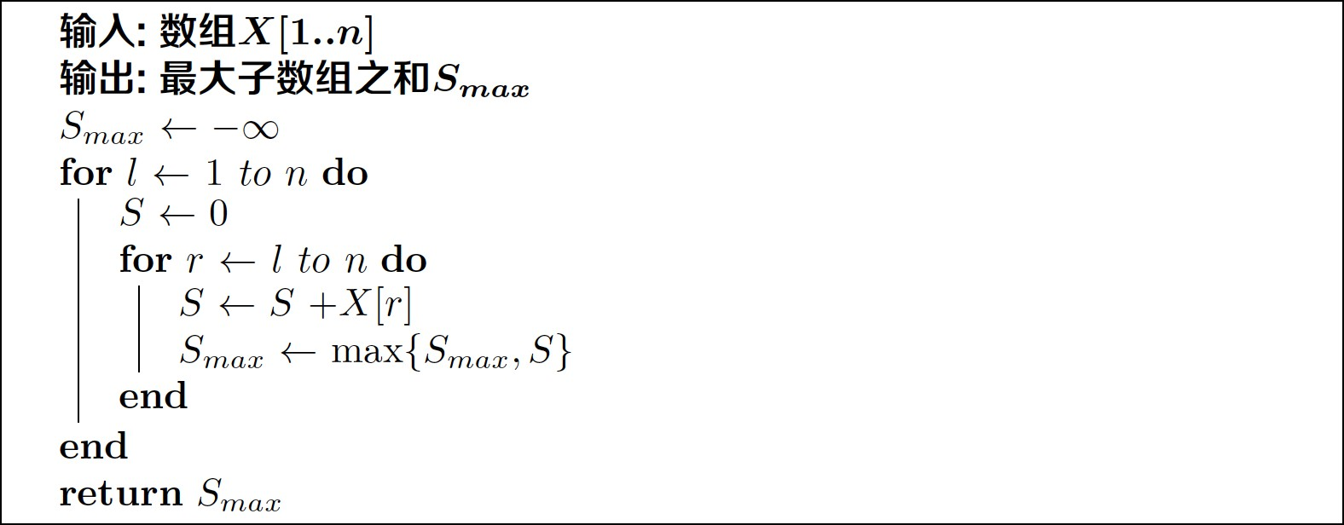
优化枚举：伪代码
_{= σ}𝒓
核心思想: 𝑺 𝒍, 𝒓
𝑿[𝒊] =
𝑺 𝒍, 𝒓 − 𝟏
+ 𝑿 𝒓
𝒊=𝒍
𝑶(𝒏) 𝑶(𝒏^{𝟐})
时间复杂度：𝑶(𝒏^{𝟐})
Notes:
枚举算法已经优化到这个地步了，

Slide 30
分而治之：一般步骤
𝑺_{𝟑} = 𝟏𝟔
-1 | -3 | 3 | 5 | -4 | 3 | 2 | -2 | 3 | 6
𝑿[𝟏. . 𝒏]
𝒏/𝟐
𝒏/𝟐 + 𝟏
𝑿[𝟏. . 𝒏/𝟐]
-1 | -3 | 3 | 5 | -4
3 | 2 | -2 | 3 | 6
𝑿[𝒏/𝟐 + 𝟏. . 𝒏]
𝑺_{𝟏} = 𝟖
𝑺_{𝟐} = 𝟏𝟐
将数组𝑿[𝟏. . 𝒏]分为𝑿[𝟏. . 𝒏/𝟐]和𝑿 𝒏/𝟐 + 𝟏. . 𝒏
递归求解子问题
𝑺_{𝟏}：数组𝑿[𝟏. . 𝒏/𝟐] 的最大子数组
分解原问题
解决子问题合并问题解
可递归求解
𝑺_{𝟐}：数组𝑿[𝒏/𝟐 + 𝟏. . 𝒏] 的最大子数组
合并子问题，得到𝑺_{𝒎𝒂𝒙}
𝑺_{𝟑}：跨中点的最大子数组
数组𝑿的最大子数组之和𝑺_{𝒎𝒂𝒙} = 𝒎𝒂𝒙 𝑺_{𝟏}, 𝑺_{𝟐}, 𝑺_{𝟑}
问题：如何求解𝑺_{𝟑}？

Slide 31
算法比较
算法名称 | 时间复杂度
蛮力枚举 | 𝑶(𝒏^{𝟑})
优化枚举 | 𝑶(𝒏^{𝟐})
分而治之 | 𝑶(𝒏𝐥𝐨𝐠 𝒏)
问题：是否可以设计一个时间复杂度为𝑶(𝒏)的算法？
答案：动态规划！
𝑶(𝒏)

Slide 32


算法比较
算法名称 | 时间复杂度
蛮力枚举 | 𝑶(𝒏^{𝟑})
优化枚举 | 𝑶(𝒏^{𝟐})
分而治之 | 𝑶(𝒏𝐥𝐨𝐠 𝒏)
动态规划 | 𝑶(𝒏)
1 | -2 | 4 | 5 | -2 | 8
1 | -2 | 4
5 | -2 | 8
1
-2
5
-2
1 -2
4 5
-2
8
子问题相互独立

Slide 33
算法比较
算法名称 | 时间复杂度
蛮力枚举 | 𝑶(𝒏^{𝟑})
优化枚举 | 𝑶(𝒏^{𝟐})
分而治之 | 𝑶(𝒏𝐥𝐨𝐠 𝒏)
动态规划 | 𝑶(𝒏)
基于枚举
1 | -2 | 4 | 5 | -2 | 8
1 | -2 | 4
5 | -2 | 8
1
-2
5
-2
1 -2
4 5
-2
8
子问题相互独立

Slide 34
算法名称 | 时间复杂度
蛮力枚举 | 𝑶(𝒏^{𝟑})
优化枚举 | 𝑶(𝒏^{𝟐})
分而治之 | 𝑶(𝒏𝐥𝐨𝐠 𝒏)
动态规划 | 𝑶(𝒏)
基于枚举
1 | -2 | 4 | 5 | -2 | 8
枚举区间
1 | -2 | 4
5 | -2 | 8
𝑿 | -1 | -3 | 3 | 5 | -4 | 3 | 2 | -2 | 3
1
-2
5
-2
𝑿 | -1 | -3 | 3 | 5 | -4 | 3 | 2 | -2 | 3
1 -2
4 5
-2
8
存在重叠子问题
子问题相互独立

Slide 35
枚举过程分析
两层枚举
第1层：枚举位置𝒊作为区间开头
第2层：枚举位置𝒋作为区间结尾
𝒊 = 𝟏 𝒋 = 𝟏
𝑿
当前最大值= 𝟒, 𝑺 𝒊, 𝒋 = 𝟒
4 | 2 | 3 | -5 | 3 | 1

Slide 36
枚举过程分析
两层枚举
第1层：枚举位置𝒊作为区间开头
第2层：枚举位置𝒋作为区间结尾
𝒊 = 𝟏
𝒋 = 𝟐
4 | 2 | 3 | -5 | 3 | 1
𝑿
当前最大值= 𝟔, 𝑺 𝒊, 𝒋 = 𝟔

Slide 37
枚举过程分析
两层枚举
第1层：枚举位置𝒊作为区间开头
第2层：枚举位置𝒋作为区间结尾
𝒊 = 𝟏
𝒋 = 𝟑
4 | 2 | 3 | -5 | 3 | 1
𝑿
当前最大值= 𝟗, 𝑺 𝒊, 𝒋 = 𝟗

Slide 38
枚举过程分析
两层枚举
第1层：枚举位置𝒊作为区间开头
第2层：枚举位置𝒋作为区间结尾
𝒊 = 𝟏
𝒋 = 𝟒
4 | 2 | 3 | -5 | 3 | 1
𝑿
当前最大值= 𝟗, 𝑺 𝒊, 𝒋 = 𝟒

Slide 39
枚举过程分析
两层枚举
第1层：枚举位置𝒊作为区间开头
第2层：枚举位置𝒋作为区间结尾
𝒊 = 𝟏
𝒋 = 𝟓
4 | 2 | 3 | -5 | 3 | 1
𝑿
当前最大值= 𝟗, 𝑺 𝒊, 𝒋 = 𝟕

Slide 40
枚举过程分析
两层枚举
第1层：枚举位置𝒊作为区间开头
第2层：枚举位置𝒋作为区间结尾
𝒊 = 𝟏
𝒋 = 𝟔
4 | 2 | 3 | -5 | 3 | 1
𝑿
当前最大值= 𝟗, 𝑺 𝒊, 𝒋 = 𝟖

Slide 41
枚举过程分析
两层枚举
第1层：枚举位置𝒊作为区间开头
第2层：枚举位置𝒋作为区间结尾
𝒊 = 𝟏
𝒋 = 𝟔
4 | 2 | 3 | -5 | 3 | 1
𝑿
当前最大值= 𝟗
给出定义：
𝑫_{𝒊}：以𝑿[𝒊]开头的最大子数组

Slide 42
枚举过程分析
𝑿
4 |  | 2 |  | 3 |  | -5 | 3 | 1
两层枚举
第1层：枚举位置𝒊作为区间开头
第2层：枚举位置𝒋作为区间结尾
𝑫_{𝟏} = 𝟗
𝒊 = 𝟏
𝒋 = ⋯
4 | 2 | 3 | -5 | 3 | 1
𝑿
当前最大值= 𝟗

Slide 43
枚举过程分析
𝑿
4 |  | 2 |  | 3 |  | -5 | 3 | 1
两层枚举
第1层：枚举位置𝒊作为区间开头
第2层：枚举位置𝒋作为区间结尾
𝑫_{𝟏} = 𝟗
𝑿
4 | 2 | 3 | -5 | 3 | 1
𝑫_{𝟐} = 𝟓
𝒊 = 𝟐
𝒋 = ⋯
𝑿
4 | 2 | 3 | -5 | 3 | 1

Slide 44
枚举过程分析
𝑿
4 |  | 2 |  | 3 |  | -5 | 3 | 1
两层枚举
第1层：枚举位置𝒊作为区间开头
第2层：枚举位置𝒋作为区间结尾
𝑫_{𝟏} = 𝟗
𝑿
4 | 2 | 3 | -5 | 3 | 1
𝑫_{𝟐} = 𝟓
𝒊 = 𝟑
𝒋 = ⋯
𝑿
4 | 2 | 3 | -5 | 3 | 1
𝑿
4 | 2 | 3 | -5 | 3 | 1
𝑫_{𝟑} = 𝟑

Slide 45
枚举过程分析
𝑿
4 |  | 2 |  | 3 |  | -5 | 3 | 1
两层枚举
第1层：枚举位置𝒊作为区间开头
第2层：枚举位置𝒋作为区间结尾
𝑫_{𝟏} = 𝟗
𝑿
4 | 2 | 3 | -5 | 3 | 1
𝑫_{𝟐} = 𝟓
𝒊 = 𝟒
𝒋 = ⋯
𝑿
4 | 2 | 3 | -5 | 3 | 1
𝑿
4 | 2 | 3 | -5 | 3 | 1
𝑫_{𝟑} = 𝟑
𝑿
4 | 2 | 3 | -5 | 3 |  | 1
𝑫_{𝟒} = −𝟏

Slide 46
枚举过程分析
𝑿
4 |  | 2 |  | 3 |  | -5 | 3 | 1
两层枚举
第1层：枚举位置𝒊作为区间开头
第2层：枚举位置𝒋作为区间结尾
𝑫_{𝟏} = 𝟗
𝑿
4 | 2 | 3 | -5 | 3 | 1
𝑫_{𝟐} = 𝟓
𝑿
𝑫_{𝟑} = 𝟑
𝑿
𝑫_{𝟒} = −𝟏
𝑿
𝑫_{𝟓} = 𝟒
𝑿
𝑫_{𝟔} = 𝟏
4 | 2 | 3 | -5 | 3 | 1
4 | 2 | 3 | -5 | 3 |  | 1
4 | 2 | 3 | -5 | 3 | 1
4 | 2 | 3 | -5 | 3 | 1

Slide 47
枚举过程分析
𝑿
4 2 3
𝑫_{𝟏} = 𝟗
-5
3
1
两层枚举
第1层：枚举位置𝒊作为区间开头
第2层：枚举位置𝒋作为区间结尾
2 3
𝑫_{𝟐} = 𝟓
𝑿
4
-5
3
1
𝑿
4
2
3
-5
3
1
观察𝑫_{𝒊}
结尾相同：𝑫_{𝟏}, 𝑫_{𝟐}, 𝑫_{𝟑}
结尾不同：𝑫_{𝟑}, 𝑫_{𝟒}
𝑫_{𝟑} = 𝟑
𝑿
4
2
3
-5 3 1
𝑫_{𝟒} = −𝟏
3 1
𝑫_{𝟓} = 𝟒
𝑿
4
2
3
-5
𝑿
4
2
3
-5
3
1
𝑫_{𝟔} = 𝟏

Slide 48
规律观察
𝑿
4 2 3
𝑫_{𝟏} = 𝟗
-5
3
1
结尾位置相同
𝑫_{𝟏}, 𝑫_{𝟐}, 𝑫_{𝟑}
2 3
𝑫_{𝟐} = 𝟓
𝑿
4
-5
3
1
𝑿
4 |  | 2 |  | 3 |  | -5 | 3 | 1
𝑿
4
2
3
-5
3
1
𝑫_{𝟏} = 𝟗
𝑫_{𝟑} = 𝟑
𝑿
4 | 2 |  | 3 |  | -5 | 3 | 1
𝑿
4 | 2 | 3 | -5 | 3 |  | 1
𝑫_{𝟒} = −𝟏
𝑫 = 𝟓
𝟐
𝑿
4 | 2 | 3 | -5 | 3 | 1
𝑿
4 | 2 | 3 | -5 | 3 | 1
𝑫_{𝟓} = 𝟒
𝑫_{𝟑} = 𝟑
𝑿
4 | 2 | 3 | -5 | 3 | 1
𝑫_{𝟔} = 𝟏

Slide 49
规律观察
结尾位置相同
𝑫_{𝟏}, 𝑫_{𝟐}, 𝑫_{𝟑}
𝑿
4 2 3
𝑫_{𝟏} = 𝟗
-5
3
1
2 3
𝑫_{𝟐} = 𝟓
o 𝑫_{𝟐} = 𝑿 𝟐 + 𝑫_{𝟑}
𝑿
4
-5
3
1
𝑿
4 |  | 2 |  | 3 |  | -5 | 3 | 1
𝑿
4
2
3
-5
3
1
𝑫_{𝟏} = 𝟗
𝑫_{𝟑} = 𝟑
𝑿
4 | 2 |  | 3 |  | -5 | 3 | 1
𝑿
4 | 2 | 3 | -5 | 3 |  | 1
𝑫_{𝟒} = −𝟏
𝑫 = 𝟓
𝟐
𝑿
4 | 2 | 3 | -5 | 3 | 1
𝑿
4 | 2 | 3 | -5 | 3 | 1
𝑫_{𝟓} = 𝟒
𝑫_{𝟑} = 𝟑
𝑿
4 | 2 | 3 | -5 | 3 | 1
𝑫_{𝟔} = 𝟏

Slide 50
规律观察
结尾位置相同
𝑫_{𝟏}, 𝑫_{𝟐}, 𝑫_{𝟑}
4 2 3
𝑫_{𝟏} = 𝟗
-5
3
1
𝑿
o 𝑫_{𝟐} = 𝑿 𝟐 + 𝑫_{𝟑}
o 𝑫_{𝟏} = 𝑿 𝟏 + 𝑫_{𝟐}
2 3
𝑫_{𝟐} = 𝟓
𝑿
4
-5
3
1
𝑿
4 |  | 2 |  | 3 |  | -5 | 3 | 1
𝑿
4
2
3
-5
3
1
𝑫_{𝟏} = 𝟗
𝑫_{𝟑} = 𝟑
𝑿
4 | 2 |  | 3 |  | -5 | 3 | 1
𝑿
4 | 2 | 3 | -5 | 3 |  | 1
𝑫_{𝟒} = −𝟏
𝑫 = 𝟓
𝟐
𝑿
4 | 2 | 3 | -5 | 3 | 1
𝑿
4 | 2 | 3 | -5 | 3 | 1
𝑫_{𝟓} = 𝟒
𝑫_{𝟑} = 𝟑
𝑿
4 | 2 | 3 | -5 | 3 | 1
𝑫_{𝟔} = 𝟏

Slide 51
规律观察
结尾位置不同
𝑫_{𝟑}, 𝑫_{𝟒}
𝑿
4 |  | 2 |  | 3 |  | -5 | 3 | 1
𝑫_{𝟏} = 𝟗
𝑿
4 | 2 | 3 | -5 | 3 | 1
o 𝑫_{𝟑} = 𝑿[𝟑]
𝑫_{𝟐} = 𝟓
𝑿
4 | 2 | 3 | -5 | 3 | 1
𝑿
4 | 2 | 3 | -5 | 3 | 1
𝑫_{𝟑} = 𝟑
？
-5 3 1
𝑫_{𝟑} = 𝟑
𝑿
4 | 2 | 3 | -5 | 3 | 1
𝑿
4
2
3
𝑫_{𝟒} = −𝟏
𝑫_{𝟒} = −𝟏
𝑿
4 | 2 | 3 | -5 | 3 | 1
𝑫_{𝟓} = 𝟒
𝑿
4 | 2 | 3 | -5 | 3 | 1
𝑫_{𝟔} = 𝟏

Slide 52
规律观察
结尾位置不同
𝑫_{𝟑}, 𝑫_{𝟒}
𝑿
4 |  | 2 |  | 3 |  | -5 | 3 | 1
𝑫_{𝟏} = 𝟗
o 𝑫_{𝟑} = 𝑿[𝟑]
o 𝑫_{𝟒} < 𝟎
𝑿
4 | 2 | 3 | -5 | 3 | 1
𝑫_{𝟐} = 𝟓
𝑿
4 | 2 | 3 | -5 | 3 | 1
𝑿
4 | 2 | 3 | -5 | 3 | 1
？
-5 3 1
𝑫_{𝟑} = 𝟑
𝑫_{𝟑} = 𝟑
𝑿
4
2
3
𝑿
4 | 2 | 3 | -5 | 3 | 1
𝑫_{𝟒} = −𝟏
𝑫_{𝟒} = −𝟏
𝑿
4 | 2 | 3 | -5 | 3 | 1
𝑫_{𝟓} = 𝟒
𝑿
4 | 2 | 3 | -5 | 3 | 1
𝑫_{𝟔} = 𝟏

Slide 53
规律描述
𝑫_{𝒊}：以𝑿[𝒊]开头的最大子数组和
情况1： ^{𝑫}𝒊+𝟏
> 𝟎时
𝑿[𝟏] | … | 𝑿[𝒊] | 𝑿[𝒊 + 𝟏] | … | … | 𝑿[𝒏]
^{𝑫}𝒊+𝟏
𝑫_{𝒊} = 𝑿 𝒊 + 𝑫_{𝒊+𝟏}
情况2：^{𝑫}𝒊+𝟏 ^{≤ 𝟎时}
𝑿[𝟏] | … | 𝑿[𝒊] | 𝑿[𝒊 + 𝟏] | … | … | 𝑿[𝒏]
𝑫_{𝒊} = 𝑿[𝒊]

Slide 54
规律证明：情况1
𝑫_{𝒊+𝟏}：以𝑿[𝒊 + 𝟏]开头的最大子数组和 (𝑫_{𝒊+𝟏} > 𝟎)
𝑿[𝟏] | … | 𝑿[𝒊] |  | 𝑿[𝒊 + 𝟏] | … | … | 𝑿[𝒏]
^{𝑫}𝒊+𝟏
𝑺_{𝒊+𝟏}：以𝑿[𝒊 + 𝟏]开头的任一子数组和
𝑿[𝟏] | … | 𝑿[𝒊] |  | 𝑿[𝒊 + 𝟏] | … | … | 𝑿[𝒏]
^{𝑺}𝒊+𝟏

Slide 55
规律证明：情况1
𝑫_{𝒊+𝟏}：以𝑿[𝒊 + 𝟏]开头的最大子数组和 (𝑫_{𝒊+𝟏} > 𝟎)
𝑿[𝟏] | … | 𝑿[𝒊] |  | 𝑿[𝒊 + 𝟏] | … | … | 𝑿[𝒏]
^{𝑫}𝒊+𝟏
𝑺_{𝒊+𝟏}：以𝑿[𝒊 + 𝟏]开头的任一子数组和
𝑿[𝟏] | … | 𝑿[𝒊] |  | 𝑿[𝒊 + 𝟏] | … | … | 𝑿[𝒏]
^{𝑺}𝒊+𝟏

Slide 56
规律证明：情况1
𝑫_{𝒊+𝟏}：以𝑿[𝒊 + 𝟏]开头的最大子数组和 (𝑫_{𝒊+𝟏} > 𝟎)
𝑿[𝟏] | … | 𝑿[𝒊] |  | 𝑿[𝒊 + 𝟏] | … | … | 𝑿[𝒏]
^{𝑫}𝒊+𝟏
𝑺_{𝒊+𝟏}：以𝑿[𝒊 + 𝟏]开头的任一子数组和 (𝑺_{𝒊+𝟏}
≤ 𝑫_{𝒊+𝟏})
𝑿[𝟏] | … | 𝑿[𝒊] |  | 𝑿[𝒊 + 𝟏] | … | … | 𝑿[𝒏]
^{𝑺}𝒊+𝟏

Slide 57
规律证明：情况1
𝑫_{𝒊+𝟏}：以𝑿[𝒊 + 𝟏]开头的最大子数组和 (𝑫_{𝒊+𝟏} > 𝟎)
𝑿[𝟏] | … | 𝑿[𝒊] |  | 𝑿[𝒊 + 𝟏] | … | … | 𝑿[𝒏]
^{𝑫}𝒊+𝟏
𝑺_{𝒊+𝟏}：以𝑿[𝒊 + 𝟏]开头的任一子数组和 (𝑺_{𝒊+𝟏}
≤ 𝑫_{𝒊+𝟏})
𝑿[𝟏] | … | 𝑿[𝒊] |  | 𝑿[𝒊 + 𝟏] | … | … | 𝑿[𝒏]
^{𝑺}𝒊+𝟏
𝑿 𝒊 + 𝑫_{𝒊+𝟏}

Slide 58
规律证明：情况1
𝑫_{𝒊+𝟏}：以𝑿[𝒊 + 𝟏]开头的最大子数组和 (𝑫_{𝒊+𝟏} > 𝟎)
𝑿[𝟏] | … | 𝑿[𝒊] |  | 𝑿[𝒊 + 𝟏] | … | … | 𝑿[𝒏]
^{𝑫}𝒊+𝟏
𝑺_{𝒊+𝟏}：以𝑿[𝒊 + 𝟏]开头的任一子数组和 (𝑺_{𝒊+𝟏}
≤ 𝑫_{𝒊+𝟏})
𝑿[𝟏] | … | 𝑿[𝒊] |  | 𝑿[𝒊 + 𝟏] | … | … | 𝑿[𝒏]
^{𝑺}𝒊+𝟏
𝑿 𝒊 + 𝑫_{𝒊+𝟏}
𝑿 𝒊 + 𝑺_{𝒊+𝟏}

Slide 59
规律证明：情况1
𝑫_{𝒊+𝟏}：以𝑿[𝒊 + 𝟏]开头的最大子数组和 (𝑫_{𝒊+𝟏} > 𝟎)
𝑿[𝟏] | … | 𝑿[𝒊] |  | 𝑿[𝒊 + 𝟏] | … | … | 𝑿[𝒏]
^{𝑫}𝒊+𝟏
𝑺_{𝒊+𝟏}：以𝑿[𝒊 + 𝟏]开头的任一子数组和 (𝑺_{𝒊+𝟏}
≤ 𝑫_{𝒊+𝟏})
𝑿[𝟏] | … | 𝑿[𝒊] |  | 𝑿[𝒊 + 𝟏] | … | … | 𝑿[𝒏]
^{𝑺}𝒊+𝟏
𝑿 𝒊 + 𝑫_{𝒊+𝟏} ≥ 𝑿 𝒊 + 𝑺_{𝒊+𝟏}

Slide 60
规律证明：情况1
𝑫_{𝒊+𝟏}：以𝑿[𝒊 + 𝟏]开头的最大子数组和 (𝑫_{𝒊+𝟏} > 𝟎)
𝑿[𝟏] | … | 𝑿[𝒊] |  | 𝑿[𝒊 + 𝟏] | … | … | 𝑿[𝒏]
^{𝑫}𝒊+𝟏
𝑺_{𝒊+𝟏}：以𝑿[𝒊 + 𝟏]开头的任一子数组和 (𝑺_{𝒊+𝟏}
≤ 𝑫_{𝒊+𝟏})
𝑿[𝟏] | … | 𝑿[𝒊] |  | 𝑿[𝒊 + 𝟏] | … | … | 𝑿[𝒏]
^{𝑺}𝒊+𝟏
𝑿 𝒊 + 𝑫_{𝒊+𝟏} ≥ 𝑿 𝒊 + 𝑺_{𝒊+𝟏}
𝑫_{𝒊} = 𝑿 𝒊 + 𝑫_{𝒊+𝟏}

Slide 61
规律证明：情况2
𝑫_{𝒊+𝟏}：以𝑿[𝒊 + 𝟏]开头的最大子数组和 (𝑫_{𝒊+𝟏} ≤ 𝟎)
𝑿[𝟏] | … | 𝑿[𝒊] | 𝑿[𝒊 + 𝟏] | … | … | 𝑿[𝒏]
^{𝑫}𝒊+𝟏

Slide 62
规律证明：情况2
𝑫_{𝒊+𝟏}：以𝑿[𝒊 + 𝟏]开头的最大子数组和 (𝑫_{𝒊+𝟏} ≤ 𝟎)
𝑿[𝟏] | … | 𝑿[𝒊] |  | 𝑿[𝒊 + 𝟏] | … | … | 𝑿[𝒏]
^{𝑫}𝒊+𝟏
𝑺_{𝒊+𝟏}：以𝑿[𝒊 + 𝟏]开头的任一子数组和 (𝑺_{𝒊+𝟏}
≤ 𝑫_{𝒊+𝟏})
𝑿[𝟏] | … | 𝑿[𝒊] |  | 𝑿[𝒊 + 𝟏] | … | … | 𝑿[𝒏]
^{𝑺}𝒊+𝟏

Slide 63
规律证明：情况2
𝑫_{𝒊+𝟏}：以𝑿[𝒊 + 𝟏]开头的最大子数组和 (𝑫_{𝒊+𝟏} ≤ 𝟎)
𝑿[𝟏] | … | 𝑿[𝒊] |  | 𝑿[𝒊 + 𝟏] | … | … | 𝑿[𝒏]
^{𝑫}𝒊+𝟏
𝑺_{𝒊+𝟏}：以𝑿[𝒊 + 𝟏]开头的任一子数组和 (𝑺_{𝒊+𝟏}
≤ 𝑫_{𝒊+𝟏})
𝑿[𝟏] | … | 𝑿[𝒊] |  | 𝑿[𝒊 + 𝟏] | … | … | 𝑿[𝒏]
^{𝑺}𝒊+𝟏
𝑿 𝒊 + 𝑺_{𝒊+𝟏} ≤ 𝑿 𝒊 + 𝑫_{𝒊+𝟏}

Slide 64
规律证明：情况2
𝑫_{𝒊+𝟏}：以𝑿[𝒊 + 𝟏]开头的最大子数组和 (𝑫_{𝒊+𝟏} ≤ 𝟎)
𝑿[𝟏] | … | 𝑿[𝒊] |  | 𝑿[𝒊 + 𝟏] | … | … | 𝑿[𝒏]
^{𝑫}𝒊+𝟏
𝑺_{𝒊+𝟏}：以𝑿[𝒊 + 𝟏]开头的任一子数组和 (𝑺_{𝒊+𝟏}
≤ 𝑫_{𝒊+𝟏})
𝑿[𝟏] | … | 𝑿[𝒊] |  | 𝑿[𝒊 + 𝟏] | … | … | 𝑿[𝒏]
^{𝑺}𝒊+𝟏
𝑿 𝒊 + 𝑺_{𝒊+𝟏} ≤ 𝑿 𝒊 + 𝑫_{𝒊+𝟏} ≤ 𝑿[𝒊]

Slide 65
规律证明：情况2
𝑫_{𝒊+𝟏}：以𝑿[𝒊 + 𝟏]开头的最大子数组和 (𝑫_{𝒊+𝟏} ≤ 𝟎)
𝑿[𝟏] | … | 𝑿[𝒊] |  | 𝑿[𝒊 + 𝟏] | … | … | 𝑿[𝒏]
^{𝑫}𝒊+𝟏
𝑺_{𝒊+𝟏}：以𝑿[𝒊 + 𝟏]开头的任一子数组和 (𝑺_{𝒊+𝟏}
≤ 𝑫_{𝒊+𝟏})
𝑿[𝟏] | … | 𝑿[𝒊] |  | 𝑿[𝒊 + 𝟏] | … | … | 𝑿[𝒏]
^{𝑺}𝒊+𝟏
𝑿 𝒊 + 𝑺_{𝒊+𝟏} ≤ 𝑿 𝒊 + 𝑫_{𝒊+𝟏} ≤ 𝑿[𝒊]
𝑫_{𝒊} = 𝑿[𝒊]

Slide 66
问题结构分析
给出问题表示
问题结构分析
𝑫[𝒊]: 以𝑿[𝒊]开头的最大子数组和
递推关系建立
明确原始问题
自底向上计算
𝑺_{𝒎𝒂𝒙} = 𝐦𝐚𝐱 𝑫[𝒊]
𝟏≤𝒊≤𝒏
最优方案追踪

Slide 67
递推关系建立：分析最优（子）结构
𝑫[𝒊]：以𝑿[𝒊]开头的最大子数组和
情况1：𝑫[𝒊 + 𝟏] > 𝟎
问题结构分析
递推关系建立
𝑿[𝟏] | … | 𝑿[𝒊] | 𝑿[𝒊 + 𝟏] | … | … | 𝑿[𝒏]
𝑫[𝒊 + 𝟏]
𝑫[𝒊] = 𝑿 𝒊 + 𝑫[𝒊 + 𝟏]
情况2：𝑫[𝒊 + 𝟏] ≤ 𝟎
自底向上计算
𝑿[𝟏] | … | 𝑿[𝒊] | 𝑿[𝒊 + 𝟏] | … | … | 𝑿[𝒏]
最优方案追踪
𝑫[𝒊] = 𝑿[𝒊]

Slide 68
𝑫[𝒊]：以𝑿[𝒊]开头的最大子数组和
情况1：𝑫[𝒊 + 𝟏] > 𝟎
问题结构分析
递推关系建立
𝑿[𝟏] | … | 𝑿[𝒊] | 𝑿[𝒊 + 𝟏] | … | … | 𝑿[𝒏]
𝑫[𝒊 + 𝟏]
𝑫[𝒊] = 𝑿 𝒊 + 𝑫[𝒊 + 𝟏]
情况2：𝑫[𝒊 + 𝟏] ≤ 𝟎
自底向上计算
最优子结构
𝑿[𝟏] | … | 𝑿[𝒊] | 𝑿[𝒊 + 𝟏] | … | … | 𝑿[𝒏]
最优方案追踪
𝑫[𝒊] = 𝑿[𝒊]

Slide 69
递推关系建立：构造递推公式
问题结构分析
𝑿[𝟏] | … | 𝑿[𝒊] | 𝑿[𝒊 + 𝟏] | … | … | 𝑿[𝒏]
𝑫[𝒊 + 𝟏]
𝑫[𝒊] = 𝑿 𝒊 + 𝑫[𝒊 + 𝟏]
递推关系建立
𝑿[𝟏] | … | 𝑿[𝒊] | 𝑿[𝒊 + 𝟏] | … | … | 𝑿[𝒏]
𝑫[𝒊] = 𝑿[𝒊]
自底向上计算
𝑿 𝒊 + 𝑫[𝒊 + 𝟏],
𝑿 𝒊 ,
𝒊𝒇 𝑫[𝒊 + 𝟏] > 𝟎
𝒊𝒇 𝑫[𝒊 + 𝟏] ≤ 𝟎
𝑫[𝒊] =
最优方案追踪

Slide 70
自底向上计算：确定计算顺序
问题结构分析
递推关系建立
已知
 | 1 | 2 | … | 𝒊 | 𝒊+1 | … | 𝒏 − 𝟏 | 𝒏
𝑿 | 𝑿[𝟏] | 𝑿[𝟐] |  | 𝑿[𝒊] |  |  |  | 𝑿[𝒏]
自底向上计算
最优方案追踪

Slide 71
自底向上计算：确定计算顺序
初始化
问题结构分析
𝑫 𝒏
= 𝑿[𝒏]
递推关系建立
已知
 | 1 | 2 | … | 𝒊 | 𝒊+1 | … | 𝒏 − 𝟏 | 𝒏
𝑿 | 𝑿[𝟏] | 𝑿[𝟐] |  | 𝑿[𝒊] |  |  |  | 𝑿[𝒏]
自底向上计算
 | 1 | 2 | … | 𝒊 | 𝒊+1 | … | 𝒏 − 𝟏 | 𝒏
𝑫 |  |  |  |  |  |  |  | 𝑿[𝒏]
最优方案追踪

Slide 72
自底向上计算：确定计算顺序
初始化
𝑫 𝒏 = 𝑿[𝒏]
递推公式
问题结构分析
𝑿 𝒊 + 𝑫 𝒊 + 𝟏 ,
𝒊𝒇 𝑫[𝒊 + 𝟏] > 𝟎
𝒊𝒇 𝑫[𝒊 + 𝟏] ≤ 𝟎
𝑫[𝒊] =
递推关系建立
𝑿 𝒊 ,
已知
 | 1 | 2 | … | 𝒊 | 𝒊+1 | … | 𝒏 − 𝟏 | 𝒏
𝑿 | 𝑿[𝟏] | 𝑿[𝟐] |  | 𝑿[𝒊] |  |  |  | 𝑿[𝒏]
自底向上计算
 | 1 | 2 | … | 𝒊 | 𝒊+1 | … | 𝒏 − 𝟏 | 𝒏
𝑫 |  |  |  |  |  |  |  | 𝑿[𝒏]
最优方案追踪

Slide 73
自底向上计算：确定计算顺序
初始化
𝑫 𝒏 = 𝑿[𝒏]
递推公式
问题结构分析
𝑿 𝒊 + 𝑫 𝒊 + 𝟏 ,
𝒊𝒇 𝑫[𝒊 + 𝟏] > 𝟎
𝒊𝒇 𝑫[𝒊 + 𝟏] ≤ 𝟎
𝑫[𝒊] =
递推关系建立
𝑿 𝒊 ,
已知
 | 1 | 2 | … | 𝒊 | 𝒊+1 | … | 𝒏 − 𝟏 | 𝒏
𝑿 | 𝑿[𝟏] | 𝑿[𝟐] |  | 𝑿[𝒊] |  |  |  | 𝑿[𝒏]
自底向上计算
 | 1 | 2 | … | 𝒊 | 𝒊+1 | … | 𝒏 − 𝟏 | 𝒏
𝑫 |  |  |  |  | 𝑫[𝒊 + 𝟏] |  |  | 𝑿[𝒏]
最优方案追踪

Slide 74
自底向上计算：确定计算顺序
初始化
𝑫 𝒏 = 𝑿[𝒏]
递推公式
问题结构分析
𝑿 𝒊 + 𝑫 𝒊 + 𝟏 ,
𝒊𝒇 𝑫[𝒊 + 𝟏] > 𝟎
𝒊𝒇 𝑫[𝒊 + 𝟏] ≤ 𝟎
𝑫[𝒊] =
递推关系建立
𝑿 𝒊 ,
已知
 | 1 | 2 | … | 𝒊 | 𝒊+1 | … | 𝒏 − 𝟏 | 𝒏
𝑿 | 𝑿[𝟏] | 𝑿[𝟐] |  | 𝑿[𝒊] |  |  |  | 𝑿[𝒏]
自底向上计算
 | 1 | 2 | … | 𝒊 | 𝒊+1 | … | 𝒏 − 𝟏 | 𝒏
𝑫 |  |  |  | 𝑫[𝒊] | 𝑫[𝒊 + 𝟏] |  |  | 𝑿[𝒏]
最优方案追踪

Slide 75
自底向上计算：依次求解问题
初始化
𝑫 𝒏 = 𝑿[𝒏]
递推公式
问题结构分析
𝑿 𝒊 + 𝑫 𝒊 + 𝟏 ,
𝒊𝒇 𝑫[𝒊 + 𝟏] > 𝟎
𝒊𝒇 𝑫[𝒊 + 𝟏] ≤ 𝟎
𝑫[𝒊] =
递推关系建立
𝑿 𝒊 ,
已知
 | 1 | 2 | … | 𝒊 | 𝒊+1 | … | 𝒏 − 𝟏 | 𝒏
𝑿 | 𝑿[𝟏] | 𝑿[𝟐] |  | 𝑿[𝒊] |  |  |  | 𝑿[𝒏]
自底向上计算
 | 1 | 2 | … | 𝒊 | 𝒊+1 | … | 𝒏 − 𝟏 | 𝒏
𝑫 |  |  |  |  |  |  |  | 𝑿[𝒏]
最优方案追踪
自底向上计算

Slide 76
最优方案追踪：记录决策过程
构造追踪数组𝑹𝒆𝒄 𝟏. . 𝒏
情况1：结尾相同
o 𝑹𝒆𝒄 𝒊 = 𝑹𝒆𝒄[𝒊 + 𝟏]
问题结构分析
 | 1 | 2 | … | 𝒊 | … |  | 𝒏 − 𝟏 | 𝒏
𝑿 | 𝑿[𝟏] | 𝑿[𝟐] |  | 𝑿[𝒊] |  |  |  | 𝑿[𝒏]
𝑫[𝒊 + 𝟏]
递推关系建立
𝑫[𝒊]
自底向上计算
 | 1 | 2 | … | 𝒊 | 𝒊+1 | … | 𝒏 − 𝟏 | 𝒏
𝑹𝒆𝒄 |  |  |  |  |  |  |  | 𝒏
最优方案追踪
Notes:
第一种情况，有了第i+1项的结尾，也就是记录在rec【i+1】里，那么第i项的结尾也就有了

Slide 77
最优方案追踪：记录决策过程
构造追踪数组𝑹𝒆𝒄 𝟏. . 𝒏
情况1：结尾相同
o 𝑹𝒆𝒄 𝒊 = 𝑹𝒆𝒄[𝒊 + 𝟏]
问题结构分析
 | 1 | 2 | … | 𝒊 | … |  | 𝒏 − 𝟏 | 𝒏
𝑿 | 𝑿[𝟏] | 𝑿[𝟐] |  | 𝑿[𝒊] |  |  |  | 𝑿[𝒏]
𝑫[𝒊 + 𝟏]
递推关系建立
𝑫[𝒊]
自底向上计算
 | 1 | 2 | … | 𝒊 | 𝒊+1 | … | 𝒏 − 𝟏 | 𝒏
𝑹𝒆𝒄 |  |  |  |  |  |  |  | 𝒏
最优方案追踪

Slide 78
最优方案追踪：记录决策过程
构造追踪数组𝑹𝒆𝒄 𝟏. . 𝒏
情况2：结尾不同
o 𝑹𝒆𝒄 𝒊 = 𝒊
问题结构分析
 | 1 | 2 | … | 𝒊 | … |  | 𝒏 − 𝟏 | 𝒏
𝑿 | 𝑿[𝟏] | 𝑿[𝟐] |  | 𝑿[𝒊] |  |  |  | 𝑿[𝒏]
𝑫[𝒊]
递推关系建立
自底向上计算
 | 1 | 2 | … | 𝒊 | 𝒊+1 | … | 𝒏 − 𝟏 | 𝒏
𝑹𝒆𝒄 |  |  |  |  |  |  |  | 𝒏
最优方案追踪

Slide 79
最优方案追踪：记录决策过程
从子问题中查找最优解
问题结构分析
 | 1 | 2 | … | … | 𝒊 |  | 𝒏 − 𝟏 | 𝒏
𝑿 | 𝑿[𝟏] | 𝑿[𝟐] |  |  | 𝑿[𝒊] |  |  | 𝑿[𝒏]
递推关系建立
 | 1 | 𝟐 | … |  | 𝒊 |  | 𝒏 − 𝟏 | 𝒏
𝑫 | 𝑫[𝟏] | 𝑫[𝟐] |  |  | 𝑫[𝒊] |  |  | 𝑫[𝒏]
𝑫_{𝒊}
已求得
自底向上计算
 | 1 | 2 | … |  | 𝒊 | … | 𝒏 − 𝟏 | 𝒏
𝑹𝒆𝒄 |  |  |  |  |  |  |  | 𝒏
最优方案追踪

Slide 80
最优方案追踪：记录决策过程
从子问题中查找最优解
问题结构分析
 | 1 | 2 | … | … | 𝒊 |  | 𝒏 − 𝟏 | 𝒏
𝑿 | 𝑿[𝟏] | 𝑿[𝟐] |  |  | 𝑿[𝒊] |  |  | 𝑿[𝒏]
递推关系建立
1
𝟐
…
𝒊
𝒏 − 𝟏
𝒏
𝑫 𝑫[𝟏]
𝑫[𝟐]
𝑫[𝒊]
𝑫[𝒏]
自底向上计算
最优解
 | 1 | 2 | … |  | 𝒊 | … | 𝒏 − 𝟏 | 𝒏
𝑹𝒆𝒄 |  |  |  |  |  |  |  | 𝒏
最优方案追踪

Slide 81
最优方案追踪：记录决策过程
从子问题中查找最优解
最大子数组开头位置：𝒊
问题结构分析
 | 1 | 2 | … | … | 𝒊 |  | 𝒏 − 𝟏 | 𝒏
𝑿 | 𝑿[𝟏] | 𝑿[𝟐] |  |  | 𝑿[𝒊] |  |  | 𝑿[𝒏]
递推关系建立
 | 1 | 𝟐 | … |  | 𝒊 |  | 𝒏 − 𝟏 | 𝒏
𝑫 | 𝑫[𝟏] | 𝑫[𝟐] |  |  | 𝑫[𝒊] |  |  | 𝑫[𝒏]
𝑫_{𝒊}
自底向上计算
 | 1 | 2 | … |  | 𝒊 | … | 𝒏 − 𝟏 | 𝒏
𝑹𝒆𝒄 |  |  |  |  |  |  |  | 𝒏
最优方案追踪

Slide 82
最优方案追踪：记录决策过程
从子问题中查找最优解
最大子数组开头位置：𝒊
最大子数组结尾位置：𝑹𝒆𝒄[𝒊]
问题结构分析
 | 1 | 2 | … | … | 𝒊 |  | 𝒏 − 𝟏 | 𝒏
𝑿 | 𝑿[𝟏] | 𝑿[𝟐] |  |  | 𝑿[𝒊] |  |  | 𝑿[𝒏]
递推关系建立
 | 1 | 𝟐 | … |  | 𝒊 |  | 𝒏 − 𝟏 | 𝒏
𝑫 | 𝑫[𝟏] | 𝑫[𝟐] |  |  | 𝑫[𝒊] |  |  | 𝑫[𝒏]
𝑫_{𝒊}
自底向上计算
 | 1 | 2 | … |  | 𝒊 | … | 𝒏 − 𝟏 | 𝒏
𝑹𝒆𝒄 |  |  |  |  | 𝑹𝒆𝒄[𝒊] |  |  | 𝒏
最优方案追踪

Slide 83
算法实例
𝒊 | 1 | 2 | 3 | 4 | 5 | 6 | 7 | 8 | 9 | 10 | 11 | 12
 | 1 | -2 | 4 | 5 | -2 | 8 | 3 | -2 | 6 | 3 | 7 | -1
𝑿
𝑫
𝒊 | 1 | 2 | 3 | 4 | 5 | 6 | 7 | 8 | 9 | 10 | 11 | 12
𝒊 | 1 | 2 | 3 | 4 | 5 | 6 | 7 | 8 | 9 | 10 | 11 | 12
𝑹𝒆𝒄

Slide 84
算法实例
𝒊 | 1 | 2 | 3 | 4 | 5 | 6 | 7 | 8 | 9 | 10 | 11 | 12
 | 1 | -2 | 4 | 5 | -2 | 8 | 3 | -2 | 6 | 3 | 7 | -1
𝑿
𝑫
𝒊 | 1 | 2 | 3 | 4 | 5 | 6 | 7 | 8 | 9 | 10 | 11 | 12
 |  |  |  |  |  |  |  |  |  |  |  | -1
初始化
𝒊 | 1 | 2 | 3 | 4 | 5 | 6 | 7 | 8 | 9 | 10 | 11 | 12
 |  |  |  |  |  |  |  |  |  |  |  | 12
𝑹𝒆𝒄

Slide 85
算法实例
𝒊 | 1 | 2 | 3 | 4 | 5 | 6 | 7 | 8 | 9 | 10 | 11 | 12
 | 1 | -2 | 4 | 5 | -2 | 8 | 3 | -2 | 6 | 3 | 7 | -1
𝑿
𝑫
𝒊 | 1 | 2 | 3 | 4 | 5 | 6 | 7 | 8 | 9 | 10 | 11 | 12
 |  |  |  |  |  |  |  |  |  |  | 7 | -1
𝑿 𝒊 + 𝑫[𝒊 + 𝟏],
𝒊𝒇 𝑫[𝒊 + 𝟏] > 𝟎
𝒊𝒇 𝑫[𝒊 + 𝟏] ≤ 𝟎
𝑫[𝒊] =
𝑿 𝒊 ,
𝒊 | 1 | 2 | 3 | 4 | 5 | 6 | 7 | 8 | 9 | 10 | 11 | 12
 |  |  |  |  |  |  |  |  |  |  |  | 12
𝑹𝒆𝒄

Slide 86
算法实例
𝒊 | 1 | 2 | 3 | 4 | 5 | 6 | 7 | 8 | 9 | 10 | 11 | 12
 | 1 | -2 | 4 | 5 | -2 | 8 | 3 | -2 | 6 | 3 | 7 | -1
𝑿
𝑫
𝒊 | 1 | 2 | 3 | 4 | 5 | 6 | 7 | 8 | 9 | 10 | 11 | 12
 |  |  |  |  |  |  |  |  |  |  | 7 | -1
𝑿 𝒊 + 𝑫[𝒊 + 𝟏],
𝒊𝒇 𝑫[𝒊 + 𝟏] > 𝟎
𝒊𝒇 𝑫[𝒊 + 𝟏] ≤ 𝟎
𝑫[𝒊] =
𝑿 𝒊 ,
𝒊 | 1 | 2 | 3 | 4 | 5 | 6 | 7 | 8 | 9 | 10 | 11 | 12
 |  |  |  |  |  |  |  |  |  |  | 11 | 12
𝑹𝒆𝒄

Slide 87
算法实例
𝒊 | 1 | 2 | 3 | 4 | 5 | 6 | 7 | 8 | 9 | 10 | 11 | 12
 | 1 | -2 | 4 | 5 | -2 | 8 | 3 | -2 | 6 | 3 | 7 | -1
𝑿
𝑫
𝒊 | 1 | 2 | 3 | 4 | 5 | 6 | 7 | 8 | 9 | 10 | 11 | 12
 |  |  |  |  |  |  |  |  |  | 10 | 7 | -1
𝑿 𝒊 + 𝑫[𝒊 + 𝟏],
𝒊𝒇 𝑫[𝒊 + 𝟏] > 𝟎
𝒊𝒇 𝑫[𝒊 + 𝟏] ≤ 𝟎
𝑫[𝒊] =
𝑿 𝒊 ,
𝒊 | 1 | 2 | 3 | 4 | 5 | 6 | 7 | 8 | 9 | 10 | 11 | 12
 |  |  |  |  |  |  |  |  |  | 11 | 11 | 12
𝑹𝒆𝒄

Slide 88
算法实例
𝒊 | 1 | 2 | 3 | 4 | 5 | 6 | 7 | 8 | 9 | 10 | 11 | 12
 | 1 | -2 | 4 | 5 | -2 | 8 | 3 | -2 | 6 | 3 | 7 | -1
𝑿
𝑫
𝒊 | 1 | 2 | 3 | 4 | 5 | 6 | 7 | 8 | 9 | 10 | 11 | 12
 |  |  |  |  |  |  |  |  | 16 | 10 | 7 | -1
𝑿 𝒊 + 𝑫[𝒊 + 𝟏],
𝒊𝒇 𝑫[𝒊 + 𝟏] > 𝟎
𝒊𝒇 𝑫[𝒊 + 𝟏] ≤ 𝟎
𝑫[𝒊] =
𝑿 𝒊 ,
𝒊 | 1 | 2 | 3 | 4 | 5 | 6 | 7 | 8 | 9 | 10 | 11 | 12
 |  |  |  |  |  |  |  |  | 11 | 11 | 11 | 12
𝑹𝒆𝒄

Slide 89
算法实例
𝒊 | 1 | 2 | 3 | 4 | 5 | 6 | 7 | 8 | 9 | 10 | 11 | 12
 | 1 | -2 | 4 | 5 | -2 | 8 | 3 | -2 | 6 | 3 | 7 | -1
𝑿
𝑫
𝒊 | 1 | 2 | 3 | 4 | 5 | 6 | 7 | 8 | 9 | 10 | 11 | 12
 |  |  |  |  |  |  |  | 14 | 16 | 10 | 7 | -1
𝑿 𝒊 + 𝑫[𝒊 + 𝟏],
𝒊𝒇 𝑫[𝒊 + 𝟏] > 𝟎
𝒊𝒇 𝑫[𝒊 + 𝟏] ≤ 𝟎
𝑫[𝒊] =
𝑿 𝒊 ,
𝒊 | 1 | 2 | 3 | 4 | 5 | 6 | 7 | 8 | 9 | 10 | 11 | 12
 |  |  |  |  |  |  |  | 11 | 11 | 11 | 11 | 12
𝑹𝒆𝒄

Slide 90
算法实例
𝒊 | 1 | 2 | 3 | 4 | 5 | 6 | 7 | 8 | 9 | 10 | 11 | 12
 | 1 | -2 | 4 | 5 | -2 | 8 | 3 | -2 | 6 | 3 | 7 | -1
𝑿
𝑫
𝒊 | 1 | 2 | 3 | 4 | 5 | 6 | 7 | 8 | 9 | 10 | 11 | 12
 |  |  |  |  |  |  | 17 | 14 | 16 | 10 | 7 | -1
𝑿 𝒊 + 𝑫[𝒊 + 𝟏],
𝒊𝒇 𝑫[𝒊 + 𝟏] > 𝟎
𝒊𝒇 𝑫[𝒊 + 𝟏] ≤ 𝟎
𝑫[𝒊] =
𝑿 𝒊 ,
𝒊 | 1 | 2 | 3 | 4 | 5 | 6 | 7 | 8 | 9 | 10 | 11 | 12
 |  |  |  |  |  |  | 11 | 11 | 11 | 11 | 11 | 12
𝑹𝒆𝒄

Slide 91
算法实例
𝒊 | 1 | 2 | 3 | 4 | 5 | 6 | 7 | 8 | 9 | 10 | 11 | 12
 | 1 | -2 | 4 | 5 | -2 | 8 | 3 | -2 | 6 | 3 | 7 | -1
𝑿
𝑫
𝒊 | 1 | 2 | 3 | 4 | 5 | 6 | 7 | 8 | 9 | 10 | 11 | 12
 |  |  |  |  |  | 25 | 17 | 14 | 16 | 10 | 7 | -1
𝑿 𝒊 + 𝑫[𝒊 + 𝟏],
𝒊𝒇 𝑫[𝒊 + 𝟏] > 𝟎
𝒊𝒇 𝑫[𝒊 + 𝟏] ≤ 𝟎
𝑫[𝒊] =
𝑿 𝒊 ,
𝒊 | 1 | 2 | 3 | 4 | 5 | 6 | 7 | 8 | 9 | 10 | 11 | 12
 |  |  |  |  |  | 11 | 11 | 11 | 11 | 11 | 11 | 12
𝑹𝒆𝒄

Slide 92
算法实例
𝒊 | 1 | 2 | 3 | 4 | 5 | 6 | 7 | 8 | 9 | 10 | 11 | 12
 | 1 | -2 | 4 | 5 | -2 | 8 | 3 | -2 | 6 | 3 | 7 | -1
𝑿
𝑫
𝒊 | 1 | 2 | 3 | 4 | 5 | 6 | 7 | 8 | 9 | 10 | 11 | 12
 |  |  |  |  | 23 | 25 | 17 | 14 | 16 | 10 | 7 | -1
𝑿 𝒊 + 𝑫[𝒊 + 𝟏],
𝒊𝒇 𝑫[𝒊 + 𝟏] > 𝟎
𝒊𝒇 𝑫[𝒊 + 𝟏] ≤ 𝟎
𝑫[𝒊] =
𝑿 𝒊 ,
𝒊 | 1 | 2 | 3 | 4 | 5 | 6 | 7 | 8 | 9 | 10 | 11 | 12
 |  |  |  |  | 11 | 11 | 11 | 11 | 11 | 11 | 11 | 12
𝑹𝒆𝒄

Slide 93
算法实例
𝒊 | 1 | 2 | 3 | 4 | 5 | 6 | 7 | 8 | 9 | 10 | 11 | 12
 | 1 | -2 | 4 | 5 | -2 | 8 | 3 | -2 | 6 | 3 | 7 | -1
𝑿
𝑫
𝒊 | 1 | 2 | 3 | 4 | 5 | 6 | 7 | 8 | 9 | 10 | 11 | 12
 |  |  |  | 28 | 23 | 25 | 17 | 14 | 16 | 10 | 7 | -1
𝑿 𝒊 + 𝑫[𝒊 + 𝟏],
𝒊𝒇 𝑫[𝒊 + 𝟏] > 𝟎
𝒊𝒇 𝑫[𝒊 + 𝟏] ≤ 𝟎
𝑫[𝒊] =
𝑿 𝒊 ,
𝒊 | 1 | 2 | 3 | 4 | 5 | 6 | 7 | 8 | 9 | 10 | 11 | 12
 |  |  |  | 11 | 11 | 11 | 11 | 11 | 11 | 11 | 11 | 12
𝑹𝒆𝒄

Slide 94
算法实例
𝒊 | 1 | 2 | 3 | 4 | 5 | 6 | 7 | 8 | 9 | 10 | 11 | 12
 | 1 | -2 | 4 | 5 | -2 | 8 | 3 | -2 | 6 | 3 | 7 | -1
𝑿
𝑫
𝒊 | 1 | 2 | 3 | 4 | 5 | 6 | 7 | 8 | 9 | 10 | 11 | 12
 |  |  | 32 | 28 | 23 | 25 | 17 | 14 | 16 | 10 | 7 | -1
𝑿 𝒊 + 𝑫[𝒊 + 𝟏],
𝒊𝒇 𝑫[𝒊 + 𝟏] > 𝟎
𝒊𝒇 𝑫[𝒊 + 𝟏] ≤ 𝟎
𝑫[𝒊] =
𝑿 𝒊 ,
𝒊 | 1 | 2 | 3 | 4 | 5 | 6 | 7 | 8 | 9 | 10 | 11 | 12
 |  |  | 11 | 11 | 11 | 11 | 11 | 11 | 11 | 11 | 11 | 12
𝑹𝒆𝒄

Slide 95
算法实例
𝒊 | 1 | 2 | 3 | 4 | 5 | 6 | 7 | 8 | 9 | 10 | 11 | 12
 | 1 | -2 | 4 | 5 | -2 | 8 | 3 | -2 | 6 | 3 | 7 | -1
𝑿
𝑫
𝒊 | 1 | 2 | 3 | 4 | 5 | 6 | 7 | 8 | 9 | 10 | 11 | 12
 |  | 30 | 32 | 28 | 23 | 25 | 17 | 14 | 16 | 10 | 7 | -1
𝑿 𝒊 + 𝑫[𝒊 + 𝟏],
𝒊𝒇 𝑫[𝒊 + 𝟏] > 𝟎
𝒊𝒇 𝑫[𝒊 + 𝟏] ≤ 𝟎
𝑫[𝒊] =
𝑿 𝒊 ,
𝒊 | 1 | 2 | 3 | 4 | 5 | 6 | 7 | 8 | 9 | 10 | 11 | 12
 |  | 11 | 11 | 11 | 11 | 11 | 11 | 11 | 11 | 11 | 11 | 12
𝑹𝒆𝒄

Slide 96
算法实例
𝒊 | 1 | 2 | 3 | 4 | 5 | 6 | 7 | 8 | 9 | 10 | 11 | 12
 | 1 | -2 | 4 | 5 | -2 | 8 | 3 | -2 | 6 | 3 | 7 | -1
𝑿
𝑫
𝒊 | 1 | 2 | 3 | 4 | 5 | 6 | 7 | 8 | 9 | 10 | 11 | 12
 | 31 | 30 | 32 | 28 | 23 | 25 | 17 | 14 | 16 | 10 | 7 | -1
𝑿 𝒊 + 𝑫[𝒊 + 𝟏],
𝒊𝒇 𝑫[𝒊 + 𝟏] > 𝟎
𝒊𝒇 𝑫[𝒊 + 𝟏] ≤ 𝟎
𝑫[𝒊] =
𝑿 𝒊 ,
𝒊 | 1 | 2 | 3 | 4 | 5 | 6 | 7 | 8 | 9 | 10 | 11 | 12
 | 11 | 11 | 11 | 11 | 11 | 11 | 11 | 11 | 11 | 11 | 11 | 12
𝑹𝒆𝒄

Slide 97
算法实例
𝒊 | 1 | 2 | 3 | 4 | 5 | 6 | 7 | 8 | 9 | 10 | 11 | 12
 | 1 | -2 | 4 | 5 | -2 | 8 | 3 | -2 | 6 | 3 | 7 | -1
𝑿
𝑫
𝒊 | 1 | 2 | 3 | 4 | 5 | 6 | 7 | 8 | 9 | 10 | 11 | 12
 | 31 | 30 | 32 | 28 | 23 | 25 | 17 | 14 | 16 | 10 | 7 | -1
最优解
𝒊 | 1 | 2 | 3 | 4 | 5 | 6 | 7 | 8 | 9 | 10 | 11 | 12
 | 11 | 11 | 11 | 11 | 11 | 11 | 11 | 11 | 11 | 11 | 11 | 12
𝑹𝒆𝒄

Slide 98
算法实例
𝒊 | 1 | 2 | 3 | 4 | 5 | 6 | 7 | 8 | 9 | 10 | 11 | 12
 | 1 | -2 | 4 | 5 | -2 | 8 | 3 | -2 | 6 | 3 | 7 | -1
𝑿
𝑫
𝒊 | 1 | 2 | 3 | 4 | 5 | 6 | 7 | 8 | 9 | 10 | 11 | 12
 | 31 | 30 | 32 | 28 | 23 | 25 | 17 | 14 | 16 | 10 | 7 | -1
最优解
𝒊 | 1 | 2 | 3 | 4 | 5 | 6 | 7 | 8 | 9 | 10 | 11 | 12
 | 11 | 11 | 11 | 11 | 11 | 11 | 11 | 11 | 11 | 11 | 11 | 12
𝑹𝒆𝒄
终止位置

Slide 99

算法实例
𝒊 | 1 | 2 | 3 |  | 4 | 5 | 6 | 7 | 8 | 9 | 10 | 11 | 12
 | 1 | -2 |  | 4 | 5 | -2 | 8 | 3 | -2 | 6 | 3 | 7 | -1
𝑿
𝑫
𝒊 | 1 | 2 | 3 | 4 | 5 | 6 | 7 | 8 | 9 | 10 | 11 | 12
 | 31 | 30 | 32 | 28 | 23 | 25 | 17 | 14 | 16 | 10 | 7 | -1
最优解
𝒊 | 1 | 2 | 3 | 4 | 5 | 6 | 7 | 8 | 9 | 10 | 11 | 12
 | 11 | 11 | 11 | 11 | 11 | 11 | 11 | 11 | 11 | 11 | 11 | 12
𝑹𝒆𝒄
终止位置
𝑺 = {𝟒, 𝟓, −𝟐, 𝟖, 𝟑, −𝟐, 𝟔, 𝟑, 𝟕}

Slide 100
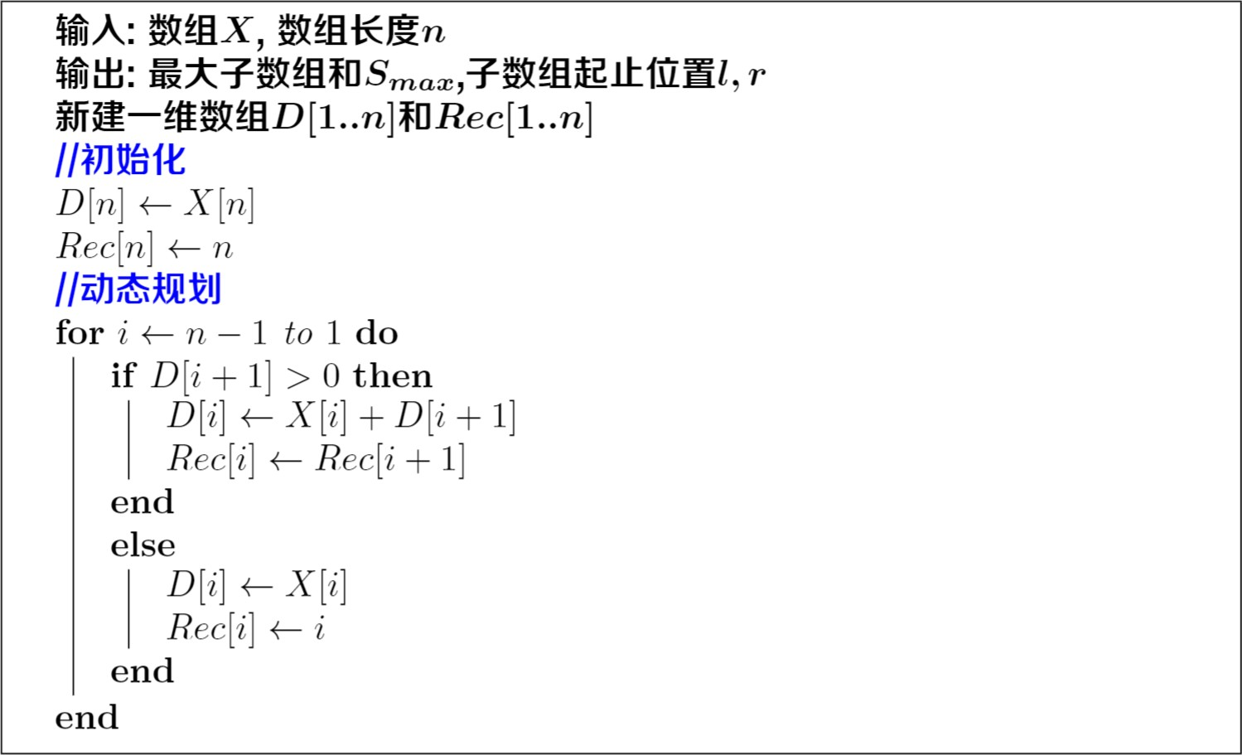
动态规划：伪代码
Max-Continuous-Subarray-DP(𝑿, 𝒏)
初始化

Slide 101
动态规划：伪代码
Max-Continuous-Subarray-DP(𝑿, 𝒏)
自底向上计算

Slide 102
动态规划：伪代码
Max-Continuous-Subarray-DP(𝑿, 𝒏)
情况1：𝑫 𝒊 + 𝟏 > 𝟎

Slide 103
动态规划：伪代码
Max-Continuous-Subarray-DP(𝑿, 𝒏)
记录子问题结果与决策

Slide 104
动态规划：伪代码
Max-Continuous-Subarray-DP(𝑿, 𝒏)
情况2： 𝑫 𝒊 + 𝟏 ≤ 𝟎

Slide 105
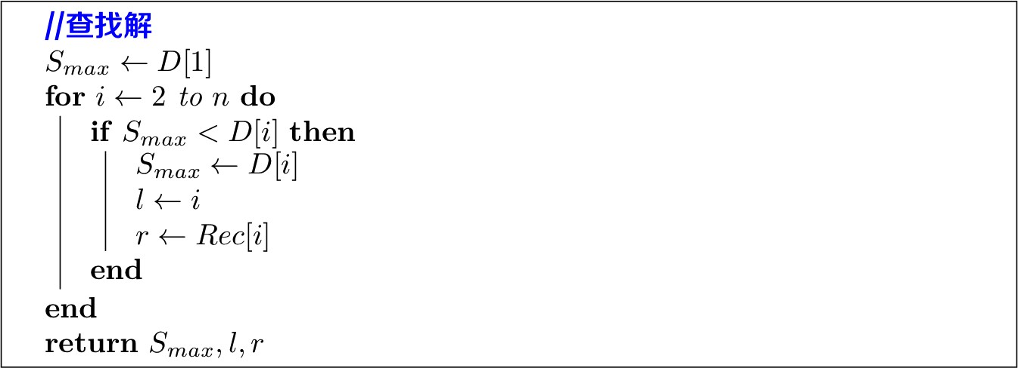
动态规划：伪代码
Max-Continuous-Subarray-DP(𝑿, 𝒏)

Slide 106
动态规划：伪代码
𝑶(𝒏)
时间复杂度：𝑶(𝒏)

